Slide 1
AJAX
WF3 - 2008

Slide 2
Sommaire
I – Introduction
II – Protocole et échange de données
III – Code synchrone et asynchrone

Ajax? C’est quoi?

Rappel et prérequis

Définition

Protocole HTTP

Exemple synchrone

Requête classique et requête AJAX

Exemple synchrone
IV – XML et JSON
V –XMLHttpRequest
VI – API Fetch

XML

Fonction constructeur

Les promesses

JSON

Créer une requête AJAX

Les méthodes

Similarités et différences

Evènements et statut HTTP

Similarités avec Jquery

Slide 3
Ajax? Qu’est ce que c’est?
I –Définition > Ajax?
  AJAX signifie Asynchronous JavaScript and XML
  Permet d'envoyer et de récupérer des données d'un serveur de manière asynchrone
  Permet de modifier de manière dynamique le contenu d'une page, sans avoir à recharger l'intégralité de la page
Notes:
- AJAX signifie Asynchronous JavaScript and XML. Il ne s'agit pas d'un langage de programmation, mais plutôt d'un ensemble de techniques qui utilisent diverses technologies pour envoyer et récupérer des données d'un serveur de manière asynchrone, c'est-à-dire sans avoir à recharger la page.
La première formalisation du terme AJAX date de 2005, mais les techniques utilisées ont commencé à être mises en place à la fin des années 1990.
À cette époque, la plupart des sites Web étaient entièrement conçus avec HTML et chaque action de l'utilisateur (envoyer ou demander des données) entraînait le chargement d'une nouvelle page envoyée par le serveur.
ex: site statiques
sites dynamique
site live : web 2.0
Ce processus était inefficace, lent et peu agréable pour l'utilisateur. C'est à ce moment-là que les développeurs ont commencé à développer le chargement de données asynchrone qui a conduit à l'objet XMLHttpRequest et à l'AJAX qui l'utilise largement.
- L'AJAX permet d'envoyer et de récupérer des données d'un serveur de manière asynchrone (en arrière-plan) sans interférer avec l'affichage et le comportement de la page existante.
- En gros, l'AJAX nous permet de modifier de manière dynamique le contenu d'une page, sans avoir à recharger l'intégralité de la page.

Slide 4
Ajax? Qu’est ce que c’est?
I –Définition > Ajax?
  A sa création, l'AJAX utilisait les technologies suivantes:
  XML pour l'échange de données avec le serveur ;
  L'objet XMLHttpRequest pour la communication asynchrone ;
  JavaScript pour afficher les données de manière dynamique et permettre à l'utilisateur d'interagir avec les nouvelles informations ;
  HTML et CSS pour la présentation des données.
  « Ajax » est aujourd'hui un terme générique utilisé pour désigner toute technique côté client permettant d'envoyer et de récupérer des données depuis un serveur et de mettre à jour dynamiquement le DOM sans actualisation complète de la page.
Notes:
- Le concept est simple:
Utiliser Javascript pour faire une requête au serveur, récupérer des données depuis fichiers xml et les utiliser
Diapo
- Xml remplacer par Json, et xmlHttpRequest object par Fetch (API) mais nous allons en parler plus en détails par la suite
CONCRETEMENT CA DONnE QUOI?
- 01-premiererequete,html
---20min

Slide 5
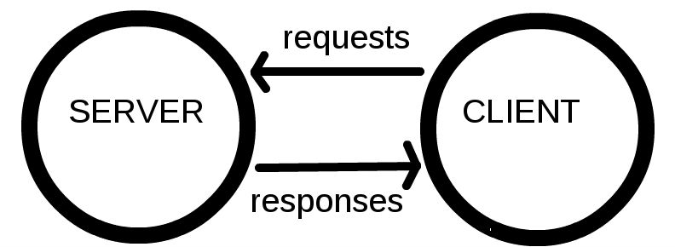

Comment fonctionne un site web?
II –Protocole et échange de données > Rappel et prérequis
  Échange de données entre « client » et « serveur »
  Client accède à une page web via son URL.
  Mots clés:
  IP, DNS, Protocole, HTTP, HTTPS, FTP, Base de données, Site statique, site dynamique
Notes:
Le web fonctionne sur le principe d’échanges entre un client et un serveur qui sert à “servir” des pages web (d'où son nom !).
Le client accède à une page Web en utilisant l’adresse d’un site web – appelée URL – dans son navigateur. Par exemple, l’URL *http://www.facebook.com*
Glossaire:
Serveur
ordinateurs qui stockent les fichiers constituant des sites ou des applications.
Client
correspondent aux appareils et aux logiciels des utilisateurs connectés sur Internet (par exemple, les navigateurs comme Firefox ou Chrome).
Nom de domaine
Les noms de domaine sont utilisés dans les URLs pour identifier le serveur qui héberge une page web particulière.
DnS
Domain Name System est une sorte d'annuaire pour sites web. Lorsque vous saisissez une adresse dans le navigateur, ce dernier consulte le DNS pour trouver l'adresse réelle du site web (son IP) avant de la récupérer.
IP
Une adresse IP est une série de chiffres assignée à chaque appareil connecté à un réseau qui utilise le protocole Internet.
Langage
Un langage de programmation est construit à partir d'une grammaire formelle, qui inclut des symboles et des règles syntaxiques, auxquels on associe des règles sémantiques.
Protocole
Un protocole est un système de règles qui définit la manière dont des données sont échangées au sein d'un ordinateur ou entre plusieurs ordinateurs. La communication entre appareils impose à ceux-ci de s'accorder sur le format des données échangées. L'ensemble des règles qui définissent un format est appelé un protocole.
HTTP
HyperText Transfer Protocol (protocole de transfert hypertexte) est un protocole d'application définissant le langage de communication entre les clients et les serveurs.
HTTPS (HTTP Sécurisé) est une version chiffrée du protocole HTTP. Il utilise généralement TLS ou SSL pour chiffrer l'intégralité des communications entre un client et un serveur. La connexion sécurisée permet aux clients d'échanger de manière sûre des données sensibles avec un serveur, par exemple pour des transactions bancaires ou du commerce en ligne.
FTP
FTP (file transfer protocol) est un protocole réseau standard utilisé pour transférer des fichiers d'un hôte à un autre par Internet.
Base de données
Une base de données permet de stocker et de retrouver des données structurées
Site statique
Un site statique renvoie le même contenu codé en dur depuis le serveur.
Site dynamique
Un site dynamique peut générer et retourner du contenu basé sur une requête URL spécifique et les données stockées dans une base de données

Slide 6

Protocole HTTP
II –Protocole et échange de données > Protocole HTTP
  Protocole: ensemble de règle de communication entre navigateur et serveur
  Requête HTTP:
    URL obligatoire
    Données complémentaires
  Verbes/actions : CRUD
    Create : POST
    Read : GET
    Update : PATCH
    Delete : DELETE
Notes:
Protocole
Requetes:
Verbes
En réalité, une requête HTTP n'est pas seulement une URL.
Elle contient également des verbes.
Les verbes HTTP servent à informer le serveur de l'action que l'on souhaite effectuer.
Voulez-vous supprimer quelque chose ? Modifier quelque chose ? Créer quelque chose ? Tout cela s'exprime avec les verbes.
Il en existe quatre : GET (lire), POST (créer), PATCH (modifier) et DELETE (supprimer).
Ces quatre verbes HTTP sont regroupés sous l'acronyme CRUD (Create Read Update Delete). Toutes les applications web fonctionnent avec le CRUD : en permanence, on lit, modifie, crée ou supprime des éléments.
⇒ on doit forcément préciser ce que l’on veut faire

Slide 7
Protocole HTTP
II –Protocole et échange de données > Protocole HTTP
  2 éléments pour préciser notre requête
    http Headers
    http body
  Requête GET:
    Données dans Headers
    url comprenant query strings apparents : https://example.com/path/to/page?name=ferret&color=purple
    Quantité de données transmises limitée
  Requête POST
    Données dans body
    Quantité de données transmises illimitée
Notes:
-2elements
Généralement quand on fait une requête on envoie des données précisant cette requete:
HTTP Request doit necesserement avoir une URI ()
Ou chercher et/ou envoyer les données
Http request peut avoir des donnéses complémentaire à transmettre
Globalement 2 éléments :
Http headers
Http body
Requete get:
donnees dans headers
url comprenant query strings (data) apparent
quantité d’information limité
-Requete POST
donnees dans body
quantité d’infos illimité

Slide 8
URL et Protocole
II –Protocole et échange de données > URL et Protocole
  URL spécifie protocole à utiliser
    http://www.google.com => ouvre navigateur
    Mailto: monemail@gmail.com => ouvre logiciel de messagerie
  http://server_name:port/dossier/fichier
    http ⇒ Protocole
    server-name ⇒ nom de domaine / IP
    Port : 80 pour HTTP / 21 pour FTP
    dossier/fichier ⇒ chemin vers la ressource
Notes:
-URL
Protocole ; HTTP, FTP,File, Ldap, Mailto
Exemple:
http://www.google.com +> NAVIGATEUR
Mailto: monemail@gmail.com )> ouvre le logiciel de messagerie
- http://server_name:port/dossier/fichier
http ⇒protocole
server_name: serveur, peut être ip
port: si non renseigné, le port utilisé pour échanger le données avec le serveur sera 80 pour navigateur (HTTP)
Imaginé un tuyau, un cable qui transport les informations
Ftp: défaut c’est 21
dossier/fichier: chemin vers la ressource
> exemple dans navigateur: berger allemand dans google
exemple de réponse: afficher methode dans l’inspecteur
content-type: font/woff2
content-lenght:
status code: 200 ok

Slide 9
Transfert de données
II –Protocole et échange de données > Transfert de données
  4 façons de transférer données via navigateur
    Lien:
      Balise a <a href=‘url’> => body
      Balise link <link href=‘url’> => head
    Formulaire
      Balise form
    Cookies
      Navigateur peut conserver données en mémoire
    Ajax
Notes:
- Cookie
navigateur peut conserver certaines données en mémoire lors de la visite d’un utilisateur
Et utiliser ces donénes à chaque fois qu’une requête est envoyé (données utilisateur par exemple)0
Niveau avancé: juste explication
1 - navigateur fait une requete à server
2- server renvoie set-cookie header au navigateur
3 - Navigateur conserve le cookie
NAvigateur envoie les données du cookie enregistré à chaque requête
- Faire exemple : donnees
-Ajax
Avant de pouvoir apprécier AJAX, vous avez besoin de connaissances sur le protocole HTTP. Le protocole HTTP a été inventé dans les années 90 avec HTML pour créer le premier navigateur web interactif et basé sur le texte. C'était le World Wide Web original. Aujourd'hui, le protocole HTTP reste l'un des moyens principaux d'utiliser Internet. Plus précisément, les clients et les serveurs communiquent en échangeant des messages individuels. Ces messages sont échangés sur le fil, en utilisant un ensemble de règles. Ces règles sont connues sous le nom de protocole HTTP. AJAX utilise le protocole HTTP pour effectuer des demandes à un serveur.

Slide 10
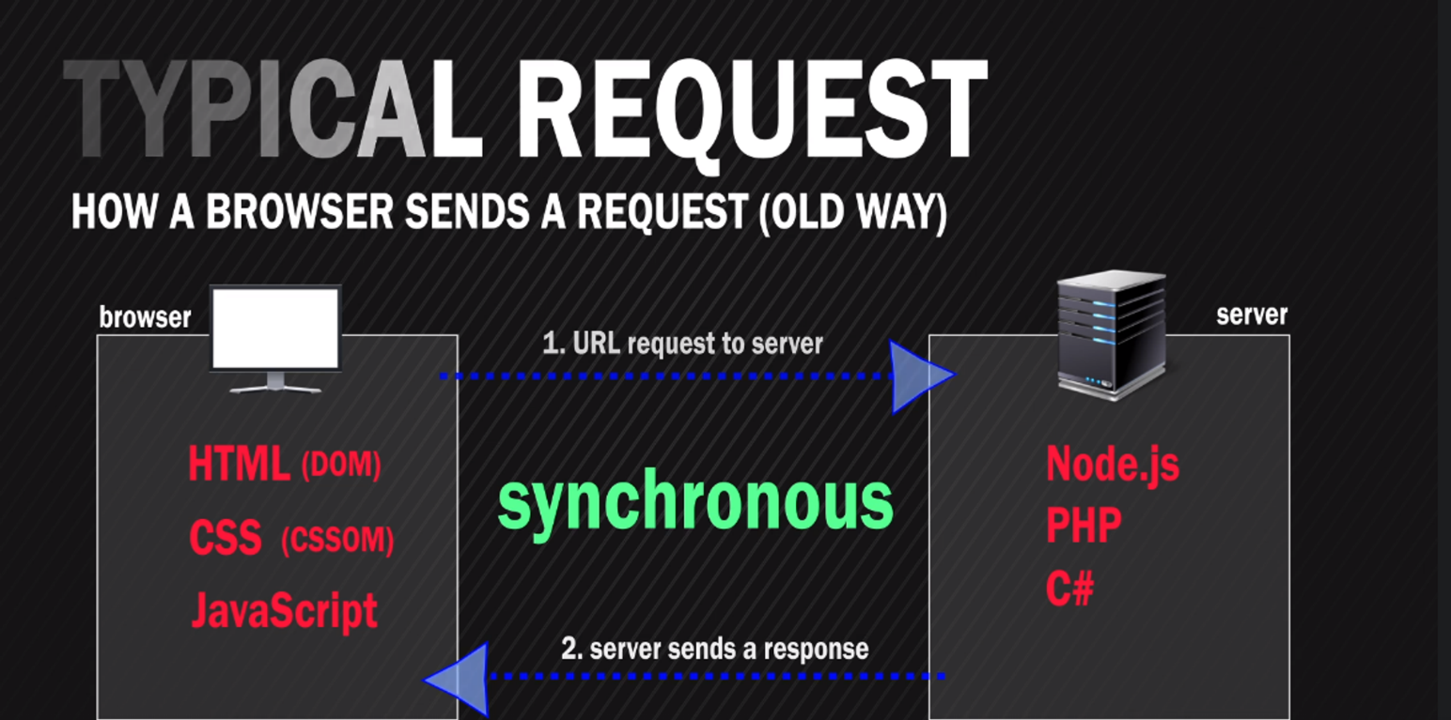
Requête classique
II –Protocole et échange de données > Requête classique et requête AJAX
Notes:
1h10
- décrire requete

Slide 11
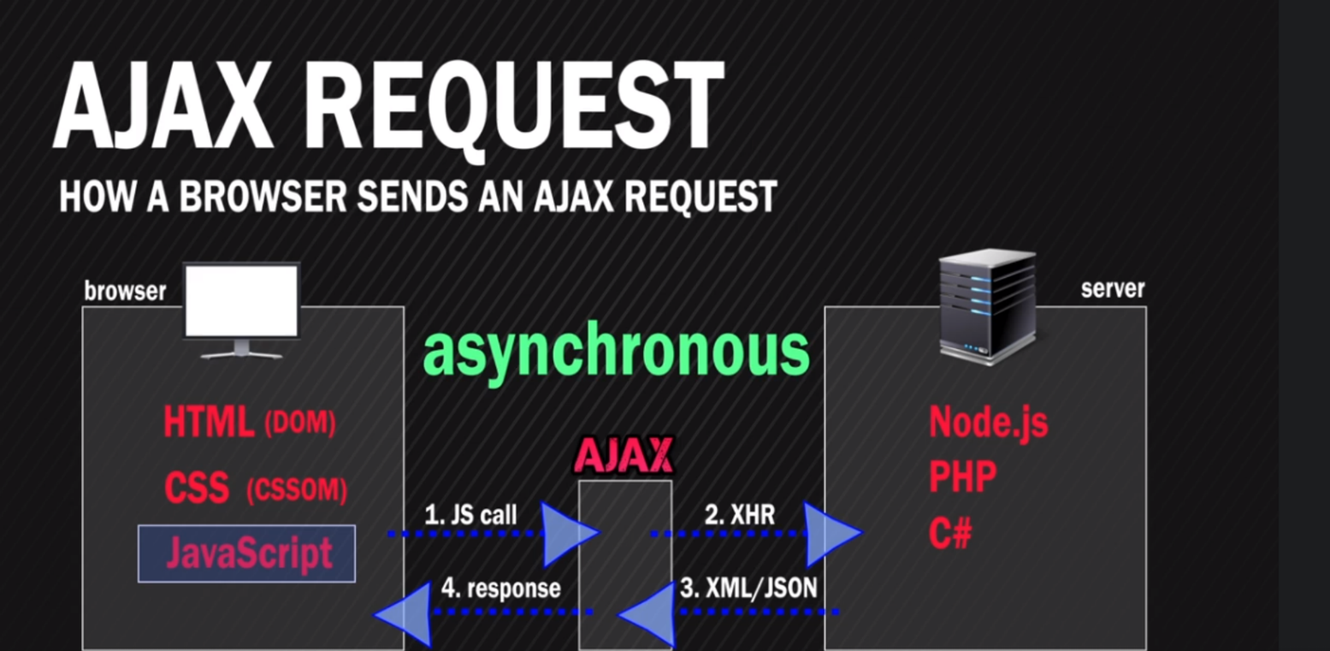
Requête AJAX
II –Protocole et échange de données > Requête classique et requête AJAX
Notes:
Décrire requete
Javascript est un langage de programmation complet, intégré automatiquement dans les navigateurs.
XML est utilisé pour transférer des données ⇒ façon de formater text
a permis de fazciliter le transfert de données entre des maachine à priori incompatible
⇒text formaté entre balises XML ⇒ indépendant de la machine utilisé
Javascript peut faire ça grace à un objet appellé XMLHttpRequest
Objet accessible par tous les navigateurs
Exemple:
window dans console permet d’afficher tous les objets associé au browser
on trouve console.log, onresize , onscroll et XMLhtttprequest
Résumé
Ce n’est pas un langage dde programtion mais un term
requete envoye du navigateur vers serveur avec JS
Pour utiliser Ajax, on peut le faire avec :
Javascript: XmlHttpRquest ou Fetch
Possibilité d’utiliser des librairie tiers
Librairie: Jquery, Axios,SuperAgent, Node HTTP Module

Slide 12
Définition
III – Code Synchrone et Asynchrone > Définition
  Code Synchrone:
    les fonctions s’exécutent les une à la suite des autres
  Code asynchrone:
    plusieurs fonctions peuvent être exécutées de façon simultanée
  Javascript: langage synchrone
    opérations s’exécutent les unes à la suite des autres
    JavaScript ne peut exécuter qu’une instruction à la fois
Notes:
Dans la vie de tous les jours, on dit que deux actions sont synchrones lorsqu’elles se déroulent en même temps ou de manière synchronisée. Au contraire, deux opérations sont asynchrones si elles ne se déroulent pas en même temps ou ne sont pas synchronisées. En informatique, on dit que deux opérations sont synchrones lorsque la seconde attend que la première ait fini son travail pour démarrer. Ce qu’il faut retenir de cette définition est le concept de dépendance : le début de l’opération suivante dépend de la complétude de l’opération précédente. Au contraire, deux opérations sont qualifiées d’asynchrones en informatique lorsqu’elles sont indépendantes c’est-à-dire lorsque la deuxième opération n’a pas besoin d’attendre que la première se termine pour démarrer.
Code synchrone et asynchrone
Javascript:
Par défaut, le JavaScript est un langage synchrone, bloquant et qui ne s’exécute que sur un seul thread (fil, ligne). Cela signifie que :
Les différentes opérations vont s’exécuter les unes à la suite des autres (elles sont synchrones) ;
Chaque nouvelle opération doit attendre que la précédente ait terminé pour démarrer (l’opération précédente est « bloquante ») ;
Le JavaScript ne peut exécuter qu’une instruction à la fois (il s’exécute sur un thread, c’est-à-dire un « fil » ou une « tache » ou un « processus » unique).
Cela peut rapidement poser problème dans un contexte Web : imaginons qu’une de nos fonctions ou qu’une boucle prenne beaucoup de temps à s’exécuter. Tant que cette fonction n’a pas terminé son travail, la suite du script ne peut pas s’exécuter (elle est bloquée) et le programme dans son ensemble parait complètement arrêté du point de vue de l’utilisateur.

Slide 13
Exemple synchrone
III – Code Synchrone et Asynchrone > Exemple synchrone
  Exemple d’un site d’upload de video
    function upload() {
    print('Upload en cours’);
    UploadVideo(); //on attend la fin de l'upload
    print('Video envoyé!'); }
  On attend la fin du transfert pour dire que le fichier a bien été transféré
  Code lisible
Notes:
- Faire exemple B fonction lente et rapide

Slide 14
Exemple asynchrone
III – Code Synchrone et Asynchrone > Exemple asynchrone
  Exemple d’un site d’upload de video
    function upload() {
    print('Upload en cours’);
    var x =UploadVideo(uploadFini);
    print(x);
    }
    uploadFini() {
    print('Video envoyé!’);
    }
  Code plus complexe
  Meilleure expérience utilisateur
  Différentes techniques: Fonction de rappel, Timeout, Promesses, async/await
Notes:
Expliquer fonction
type wetranfer/youtube, ou vous pouvez renseigner d’autres champ pendant l’upload de la video
Différentes techniques pour implémenter un fonctionnement asynchrone à javascript qui est synchrone par défaut:
Faire exemple2 dans console

Slide 15
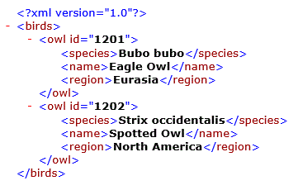
XML
IV – XML et JSON> XML
  XML: eXtensible Markup Language
    XML a été crée pour stocker et transporter les données
    XML est un langage de balisage comme HTML
    Peut utiliser des attributs
  XML
    Stock les données
    Balisage indéfini
  HTML
    Affiche les données
    Balises prédéfinis
Notes:
2h
- diapo
Toujours tres utilisé, par exemple dans l’industrie du materiel informatique, les fiches techniques sont généralement en xml
ou pour les sitemap ⇒ referencement: https://www.sitemaps.org/fr/protocol.html
- Montrer création d’un fichier xml
+ exo
2h35

Slide 16
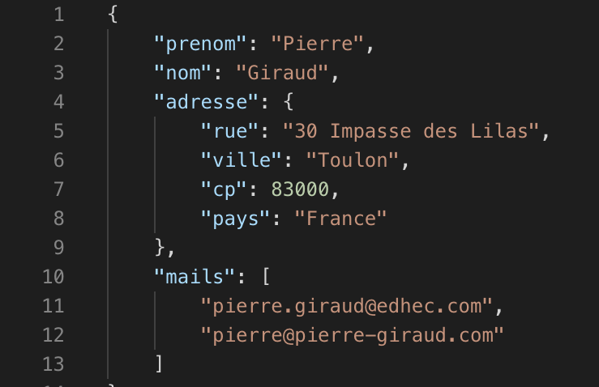
JSON
IV – XML et JSON> JSON
  JSON: JavaScript Object Notation
    Dérivé des objets javascript
    Utilisable par d’autre langage: format non dépendant
    de javascript : php, C, Ruby, Python
  Objet JSON différent d’objet Javascript
    Objets javascript peuvent contenir des fonctions,
    des dates… pas les objet JSON
    Objets JSON: nombre, string, objet, tableau, boolean
  Pour les convertir:
    Objet JSON vers Objet JS: JSON.parse()
    Objet JS vers objet JSON: JSON.stringify()
Notes:
XML etait historiquement le type de document par défaut pour échanger des données
1 er point puis rappel objet dans 04-json,html
Finir diapo puis exo
//Exo – 15min
// Données au format Json du baromètre des résultats de l'action publique accessible publiquement
// https://raw.githubusercontent.com/etalab/barometre-resultats-donnees/master/json/barometre-resultats-synthese-regional.json
// Créer un bouton qui affiche dans une div:
// - Pour Les résultats 400 à 450
// - l'index, le libellé de la région ,la mesure, et l'indicateur

Slide 17
Similarités et différences
IV – XML et JSON> Similarités et différences
  Similarités
    Lisible
    Structure hiérarchique (parents, enfants…)
    Parser par JS
    Utilisé par de nombreux langages
  Différences
    JSON n’utilise pas de balises
    JSON globalement plus concis
    JSON utilise des tableaux
    XML utilise DOMParser, JSON utilise une fonction JS standard
Notes:
3h10

Slide 18
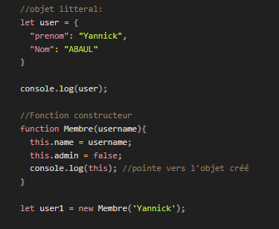
Fonction constructeur
V – Objet xmlHttpRequest > Fonction constructeur
  Fonction constructeur
    Convention
      Utiliser une lettre capitale pour le nommer
      Initialiser avec mot clé « new »
    une façon simplifiée de créer des objets
    Utiliser pour créer des objets ayant plusieurs instances uniques
Notes:
3h15
Fonction constructeur
XMLHttpRequest est un objet navigateur prédéfini (un objet disponible dans tous les navigateurs par défaut) qui nous permet d’effectuer des requêtes HTTP en utilisant du JavaScript
Un constructeur vous permet de fournir toute initialisation personnalisée qui doit être effectuée avant que toute autre méthode puisse être appelée sur un objet instancié qui nous permet de créer des objets XMLHttpRequest.
Exemple dans console fonction constructeur
let user

Slide 19
Créer une requête AJAX
V – Objet xmlHttpRequest > Créer une requête AJAX
  XmlHttpRequest
    AJAX Original
    XmlHttpRequest est un objet présent dans le navigateur
    Permet les requêtes asynchrones
    On nomme la variable généralement XHR
    Aujourd'hui Fetch est plus couramment utilisé que XHR
  Pourquoi en parler?
    Raison historique: travailler sur des scripts plus anciens
    XHR fonctionne sur tous les navigateurs (pas fetch- IE)
    Fetch ne permet pas de suivre la progression lors d’un transfert de données

Slide 20
Créer une requête AJAX
V – Objet xmlHttpRequest > Créer une requête AJAX
  Etape 1: Créer objet AJAX
    let xhr = new XMLHttpRequest();
  Etape 2 : Configurer notre requête
    xhr.open(method, url, [async, user, password])
  Etape 3 : Envoyer la requête au serveur
    xhr.send([body]);
  Etape 4 : Traiter la réponse
    Load: Déclenché quand la requête est terminée et une réponse est reçue
    Error: Déclenché si problème lors de la requête (ex: mauvaise url, ou server ne répond pas )
    Progress: Déclenché périodiquement pendant que la réponse est en cours de chargement
Notes:
Etape 2
method: GET
URL: string ou objet URL
async: défault TRUE/FALSE
interêt de false
pouvait avoir un interet sur dev mobile
debugging/dev testing
permettre de valider une logique de fonction synchrone
peut permettre de sauver des données en cas de fermeture du navigateur
user/password:
Pour autentification
Exemple: Authorization Basic user:password (encodage 64bytes)
Attention : open , faux amis, la connection n’est pas ouverte à ce moment, on configure juste la requete
ETAPE 3
- Ici , on ouvre la connection et envoie la requete - Le paramètre [body] est optionnel - GET : PAs de body - POST : body
ETAPE 4 : L’ordre n’est pas obligatoire, il est même généralement conseillé de placer onload avant send - On configure notre requête et après on l’envoie
En effet, si on a une réponse immédiate, on peut éventuellement avoir une erreur si notre parser n’a pas fini de traiter notre onload méthode
Montrer rapide ment les étapes dan premiere-requete,html
4h?---

Slide 21
onReadyState
V – Objet xmlHttpRequest > Evènements et statut HTTP
  Propriété readyState
    Propriété de l’objet XMLHttpRequest
    C’est un number - Integer
    Permet de savoir à quelle étape de notre requête on se trouve
  Valeur => Etat
    0 ⇒ UNSENT : objet xhr créé, mais méthode open() pas encore appelée. La requête n’est pas encore configurée
    1 ⇒ OPENED : Méthode open() appelée
    2 ⇒ HEADERS_RECEIVED : Méthode send() appelée, le serveur a reçu la requête
    3 ⇒ LOADING : le serveur traite la requête
    4 ⇒ DONE : La requête a été traitée, la réponse peut être utilisée par le navigateur
Notes:
Methode original pour traiter les erreurrs

Slide 22
Evènements
V – Objet xmlHttpRequest > Evènements et statut HTTP
  Onreadystatechange
    déclenché à chaque fois que “readyState” est modifiée
    est une propriété de l’objet XHR
    compatible avec tous les navigateurs par contre la pluspart ne déclenche pas la fonction callback pour les état 0 et 1
  d’autres gestionnaires d’évènements disponibles:
    onload, onprogress, onerror
Notes:
Onreadystatechange vs onloadevent
propriété ajouté par la suite
Propriété onload indique qu’une réponse a été reçue donc correspond à readyState ===4
Evenement onerror
Attention ne se déclenche que pour les erreurs du au réseau

Slide 23
Codes de statut de réponse HTTP
V – Objet xmlHttpRequest > Evènements et statut HTTP
  Envoyé par le serveur dans la réponse suite à une requête client
  Valeurs:
    1xx : Requête encours
    2xx : Tout fonctionne
    3xx : Redirection
    4xx : Problème avec le navigateur ou la requête : Erreur coté client
    5xx : problème coté serveur
Notes:
Envoyé
Ex: google.com : get method, code status code 200
Remarque sur redirection
Montrer le exmples puis transmettre fichiers
Exemple 05-xhr
Exemple 05-xhr-postexemple
http://localhost:8000/05-xhr-onprogressdl.html
http://localhost:8000/05-xhr-onprogressup.html
- Exo – 30min + 15
Créer un bouton qui lance une requete ajax avec xhr
récupérant des données depuis cette url https://openlibrary.org/search.json?q=the+lord+of+the+rings
qui affiche dans div résultat la progression du téléchargement
et à la fin, un message de succès
5h45

Slide 24
API FETCH
VI – FETCH > Introduction
  Fournit une architecture unifié permettant de récupérer des ressources
  Méthode plus moderne que XHR
  Fetch utilise des promesses
  Plus simple d’utilisation que XMLHtttpRequest
  Fetch n’est pas Javascript
Notes:
exemple; accessible depuis window.fetch
Fetch API gérer par WHATWG , groupe maintenant et developpemant les standards wEB (DOM, HTML, FETCH)

Slide 25
Les promesses
VI – FETCH > Les promesses
  Promesses sont dépendantes du temps
  Promesses résolues sont immuables
  Valeur de retour:
    Success
    Error
  Etat d’une promesse
    Fulfilled : La promesse est résolue, la fonction interne resolve() est appelée
    Rejected: La promesse est rejeté, la fonction interne reject() est appelée
    Pending : Etat initial, La promesse n’est ni résolue ni rejetée
Notes:
exemple:
on vas au bar, on commande 2 café
Merci d’attendre 5min, pendant ce temp on fait autre choses
3min plus tard, on apporte le premier café, on fait autre chose
Puis on apportte le 2ieme café ⇒ promesse résolue
si un des café n’arrive jamais: Promesse rejetée
Puis diapo

Slide 26
Les Méthodes
VI – FETCH > Les Méthodes
  utilisation de fonction constructeur Promise()
  on peut passer en paramètre un « executor » ⇒ fonctions de callback
  Methode then():
    Peut être chainé
    Se déclenche quand la fonction resolve() est appelée
  Méthode catch()
    Se déclenche quand la fonction interne reject() est appelée
Notes:
6h = 16h
Exemple 06-1-promesse,html 15min
Exemple 06-2-exemple,html 10min
Exercice Fetch 15min + 10
--6h50

Slide 27
Similarités avec Jquery
VI – FETCH > Similarités avec Jquery
  Fetch()
    fetch(url, {
    method: “GET”,
    body= “authToken=123”
    }
    .then(response⇒ {
    …
    });
  Jquery
$.ajax(url, {
method: “GET”,
data = “authToken=123”
  })
  .done(function(response) {
  …
  });
Notes:
Juste montrer exemple 10min
7h

Slide 28
Merci!
WF3 - 2008

